Slide 1

№6 дәріс
ҚАЗАҚСТАН РЕСПУБЛИКАСЫНЫҢ БІЛІМ ЖӘНЕ ҒЫЛЫМ МИНИСТРЛІГІ
СӘТБАЕВ УНИВЕРСИТЕТІ
Тақырыбы:
Геодезиялық өлшеулер және олардың дәлдігі. Өлшеу қателері. Теодолит және оның құрылысы
Дәріскер: Рысбеков К.Б.

Slide 2

Дәрістің жоспары:
Өлшеу бірліктері.
Тікелей және жанама өлшеу әдістері.
Қателіктер теориясынан негізгі ұғымдар.
Қателіктердің жіктелуі және олардың өлшеу нәтижелеріне әсерін азайту әдістері.
Дәлдікті бағалау.
Ықтимал мәндерді табу.
Өлшенген шамалар функциясының қателіктері.
Теодолит және оның құрылысы

Slide 3
Геодезиялық өлшеулер екі топқа жіктеледі:
Далалық (орындалған жұмыстың дәлдігіне әсер ететін түрлі физико-географиялық және климаттық жағдайда тікелей далада түсіріс жүргізіледі, сондықтан қоршаған ортаның кері әсерлерін азайтуға немесе өлшеу тәсілдері, жұмысты дұрыс ұйымдастыру мен аспапты дұрыс таңдау ға көңіл бөлінеді) .
Камералдық өз ішінде 2-ге жіктеледі:
есептеу – дұрыс нәтижеге қол жеткізуге мүмкіндік беретін және есептеулердің дұрыстығын уақытылы бақылауға негізделген арнаулы схемалар немесе ережелер бойынша өлшеу нәтижелерін математикалық өңдеу. Есептеуледі жеңілдету үшін түрлі кестелер, номограммалар, калькуляторлар, компьютерлік бағдарламалар пайдаланылады.
графикалық жұмыс – қабылданған шартты белгілер негізінде өлшеу нәтижелерінің қағаз бетінде бейнеленуі. Геодезияда және жерге орналастыруда сызбалар құжатқа тіркелген көрнекілік ретінде ғана емес жерге орналастыру және геодезиялық жұмыстардың соңғы өнімі ретінде қызмет атқарады. Осы құжаттардың негізінде ары қарайғы есептеулер, жобалау және жобадан жер бетіне көшіру жұмыстары жүргізіледі. Мұндай сызбалар нақты және тексерілген мәліметтер негізде және жоғары дәлдікпен орындалуы тиіс.
Өлшеу жұмыстары жер бетіндегі түрлі инженерлік есептерді шешуге арналған, яғни құрлыс аумағындағы бөлу жұмыстары, жер телімдерін бөлу, трассаларды жобалау кезіндегі геодезиялық түсірістерді құрайды.

Slide 4
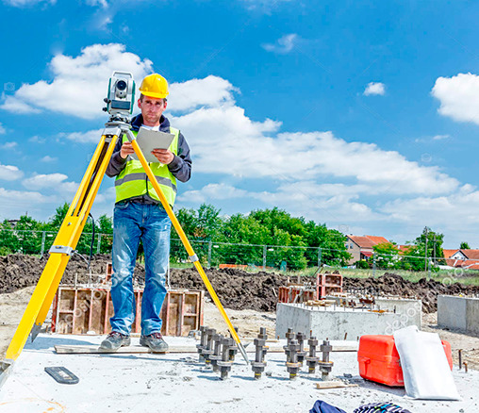
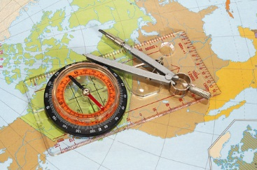
Геодезиялық өлшеулер туралы түсінік
Геодезиялық өлшеулер тура және жанама болып келеді. Егер шама аспаптың көмегімен тікелей анықталса, оны тура өлшеу деп атайды. Егер шама есептеулер арқылы анықталса, онда ол жанама тәсілі болып есептеледі.

Slide 5
Геодезиялық өлшеулердің түрлері
Дәлдік бойынша геодезиялық өлшеулер
Жоғары дәлдікті
Дәл
(орташа дәлдікті)
техникалық
(аз дәлдікті)

Slide 6
Геодезиялық өлшеулердің объектісі :
- сызықтық – жер бетіндегі нүктелердің арақашықтығы (көлбеу, горизонталь және вертикаль арақашықтықтар);
бұрыштық – нүктелердің арасындағы бұрыш (горизонталь және вертикаль бұрыштар);
биіктік –нүктелер арасындағы биіктік айырымдарын анықтау болып табылады.
Геодезиялық өлшеу деп өлшенетін шаманы, яғни өлшенген бұрыш немесе өлшенген арақашықтың мәнін бастапқы бірлік ретінде қабылданатын басқа бір шамамен салыстыру үдерісін айтамыз.

Slide 7
Геодезиялық өлшеу нәтижелері
Егер өлшеулер бір дәлдік аспаппен, бір әдістеме (бағдарлама) бойынша, бірдей сыртқы жағдайларда, бір байқаушымен (не бірдей біліктілікке ие бақылаушыларымен) орындаса, онда мұндай өлшеулерді тең дәлдіктіге жатқызады.
Егер жоғарыда аталған шарттардың кем дегенде біреуі сақталмаса, өлшеу нәтижелері тең дәлдікті емес деп жіктеледі.
Өлшеу нәтижелері
Тең дәлдікті
Тең дәлдікті емес

Slide 8
Геодезиядағы қолданылатын өлшеу шамалары
  Геодезиялық өлшеулер кезінде ұзындық шамалары, аудан, салмақ, температура, уақыт, қысым, бұрыштық шамалар және т.б пайдаланылады.
Сызықтық және биіктік өлшеулерде (арақашықтық, биіктік, биіктік айырым) ұзындық өлшеу бірлігі ретінде метр алынады. Метр (белгіленуі - м; халықаралық: m; грек тілінен аударғанда μέτρον "өлшеу, өлшеу құралы деген мағынаны береді, халықаралық бірліктер СИ жүйесінде ұзындықты өлшеу бірлігі болып саналады, сонымен қатар ұзындық бірлігі болып және өлшеу шамалар жүйесінің негізгі бірліктерінің қатарына жатады. Метрдің ұзындығы градустық өлшемдердің нәтижесінен француз ғалымдары Мишень мен Деламбрдің көмегімен 1799 жылы 1:40 000 000 Париждегі меридианның ұзындығына сәйкес деп алынған. Бұл «архивті метр» жоғары дәлдікті түсірістер кезінде бастапқы мәнінен 0,21 мм қысқа екені анықталған.
Жазық бұрыштардың өлшем бірлігі градус, яғни 1 град=60 мин, 1 мин=60 сек тең. Кейбір жағдайларда бұрыштардың мәнін радиан шамасында да көрсетеді. Радиан шеңбер доғасыың радиусқа тең шамасы, 2R шеңбер доғасы 2  құрайды. Радианның градус, минут, секундтағы мәндері р°=57,3; р′=3438′; р″=206265″
Бұрыштың мәнін градустан радианға айналдыру үшін радианға бөлу қажет: а=а°/ρ°=α′/ρ′=α″/ρ″
Аудан анықтаудың шамасы шаршы метр алынған. 10000 м 2-1 гектарға тең.

Slide 9
Өлшеу қателіктері
Кез келген геодезиялық өлшеуді орындағанда негізі бес фактордың әсері болуы мүмкін, яғни өлшеу нысаны, орындаушы, аспап, өлшеу әдісі және сыртқы орта. Осы факторлардың өзгеруіне байланысты кез-келген өлшеу кезінде белгілі бір шамада қателер пайда болады. Қателер сипаты мен шамасына қарай үш топқа жіктеледі.
Геодезиялық жұмыстарда ол қателер бұрыштар, арақашықтықтар, биіктік өсімшелері өлшенеді; аудандар, көлемдер, т.б. анықталады. Өлшеулердің қай-қайсысында да қателіктер болады. Өлшеуіш кұралдардың сезімталдылығы мен өлшеуші адамдардың шеберлігіне қарай өлшеулер дәлдігі әр түрлі болады.
Өрескел
Дөрекі қателер-бағдарлаушының ағаттығынан немесе қолданылатын аспаптың ақауы есебінен;
Жүйелі
Жүйелі қателер- өлшеу кезінде орындаушының тәжірибесінің аздығы, сыртқы орта әсері, аспаптың бір қажетті шартарының ескерілмей қалуы есебінен;
Кездейсоқ
Кездейсоқ қателер-өлшеу нәтижесінің l нақты мәннен L ауытқуы. Δ=l-L

Slide 10


Өрескел
Өрескел қателер өлшеуіш адамның жұмысына дұрыс қарамауынан, өлшеу аспаптарының көрсеткен цифрын нақты оқымаудан, кейбір қажетті шарттарға көңіл аудармаудан болатын қателер.
Жүйелі қателерге өлшеу аспаптарының конструкциясындағы кемшіліктердің, аспаптардың дұрыс орнатылмауының, сыртқы ортаның әсерінен, нәтижесі асып, не кемиді, яғни өлшенген шама мәндерінде бір жүйелі заңдылық байқалып отырады. Жүйелі қателердің ұлғаюын азайтып, дәлдігін арттыру үшін аспаптарды мұқият тексеріп, өлшеуді арнаулы әдістерге сүйене отырып жүргізіп, өлшенген нәтижелерге түзету енгізіп отыру қажет.
Дәл мәнін табу үшін математиканың бір саласы қателер теориясы негізделеміз.
Кездейсоқ қателердің қасиеттерін зерттеу осы кателердің үлестіру зандарын анықтау, өлшеу нәтижелері бойынша шаманың мәнін шығару, дәлдігін табу және кеткен қателерді түзету әдістерін табуға және тексеруге мүмкіндік жасайды. Қателер теориясындағы кездейсоқ қателердің мынандай қасиеттерін ерекше атап өтуге болады:
бір жағдайда (бір өлшеуші, бір аспап, бір мезгіл, ауа райы бір қатар т.б; өлшенген шамалардың кездейсоқ қателері) белгілі бір шектен (мөлшерден) аспайды;
оң және теріс таңбалы қателер саны бірдей жиі кездеспейді;
шама неғұрлым көп өлшенсе, соғұрлым абсолюттік шамасы жиі кездеседі;
өлшеу санын шексіз көбейте берсек, кездейсоқ кателердің арифметикалық ортасы нөлге жақындай береді. Қателер қасиетінің математикалық түрі төмендегідей.

Slide 11


2 Өлшеудің кездейсоқ қателері
Дәл мәні L-ге тең шама n рет өлшеніп, оның өлшеу нәтижелері алынса, онда өлшеудің шын қателері мына формуламен есептелінеді:
Оң таңбалы қателер шамасы теріс таңбалы қателер шамалармен қысқартылады да, шын қателердің арифметикалық ортасы нөлге жақындай түседі, яғни:

Slide 12



Орташа квадраттық, шекті және салыстырмалы қателіктер
Өлшеу нәтижелерінің дәлдігін жұмыстың маңыздылығын орташа квадраттық, шектік не салыстырмалы қателер арқылы бағалайды. Орташа квадраттық қате мына формула арқылы анықталады:
мұнда δ₁, δ₂ ...+δ_{n} өлшеудің шын кездейсоқ қателері; n-өлшеу саны.
Егер арақашықтық өлшенген болса, онда өлшеу дәлдігін салыстырмалық қате арқылы анықтайды:

Slide 13
Горизонталь бұрыш 4 рет өлшенді дедік. Осы бұрыштың ең ықтимал мәнін табу үшін, осы өлшеудің әрқайсысының орташа квадраттық қатесі мен оның ең ықтимал орташа квадраттық қатесін анықтау қажет
№ | Өлшенген бұрыш нәтижелері | υ | υυ | Дәлдік бағасы
1 | 27^{о} 18/ 09// | +4 | 16
2 | 27^{о} 18/ 10// | +3 | 9 | M=±m/√n=4//,9
3 | 27^{о} 18/ 20// | -7 | 49 | өлшенген бұрыштың ең ықтимал мәні
4 | 27^{о} 18/ 13// | 0 | 0
β_{орт.} 27^{о} 18/ 13// |  | [υυ]=74,0 β_{ық}=27^{о} 18/ 13// ± 2//,4

Slide 14
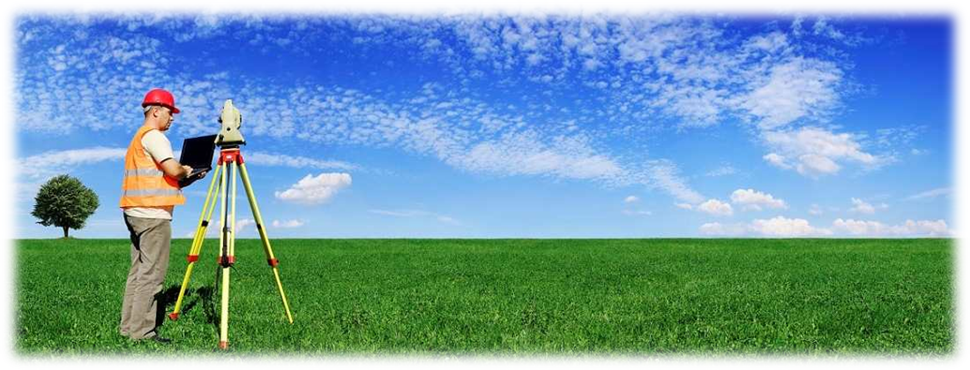
Геодезиялық өлшеулер Жердің физикалық бетінде және су астында орындалатын өлшеулер жиынтығы ретінде топографиялық-геодезиялық жұмыстарды жүргізу процесінде объектілердің өзара орналасу жағдайы туралы сандық ақпарат алу мақсатында орындалады.

Slide 15


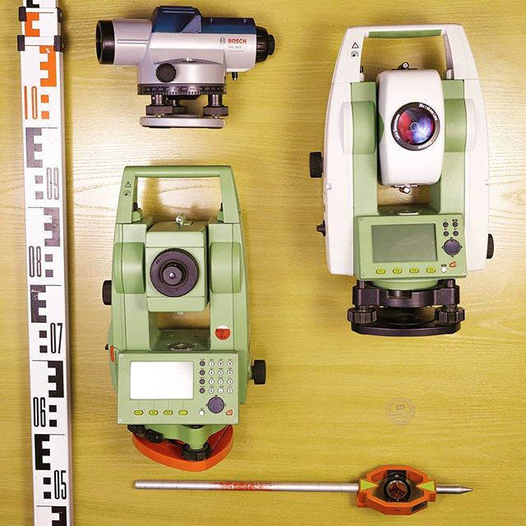
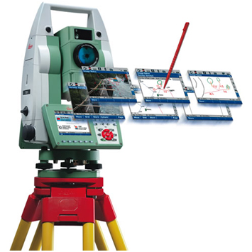
Геодезиялық өлшеулер туралы түсінік
Өлшеудің түрлері және олардың дәлдігі
Геодезиялық өлшеулерді негізінен үш түрге бөлуге болады:
  сызықтық − жер бетіндегі нүктелердің арақашықтықтарын анықтау;
  бұрыштық − горизонталь және вертикаль бұрыштардың мәндерін анықтау;
  биіктік (нивелирлеу) – жекелеген нүктелер арасындағы биіктік айырымдарын анықтау.

Slide 16
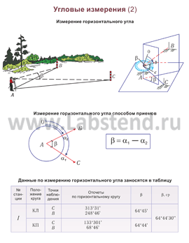
Бұрыштық өлшеулер
Геодезиядағы өлшеулер Жер және оның жекелеген көріністері бойынша барлық инженерлік-геодезиялық есептерді шешу кезіндегі бастапқы мәліметтерді алу мен топографиялық жұмыстарды орындауға сапалық және сандық негіз болып табылады.
Бұрыштық өлшеулер геодезиядағы өндірістік қызметтің қажетті де басты элементі.

Slide 17
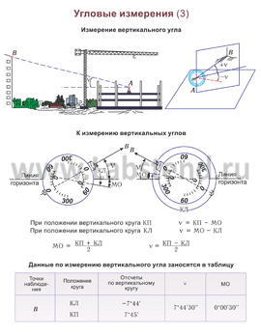
Жергілікті жерде бұрыштарды өлшеу дегеніміз горизонталь бұрыштар β және вертикаль бұрыштар ν анықтауды айтамыз.

Slide 18
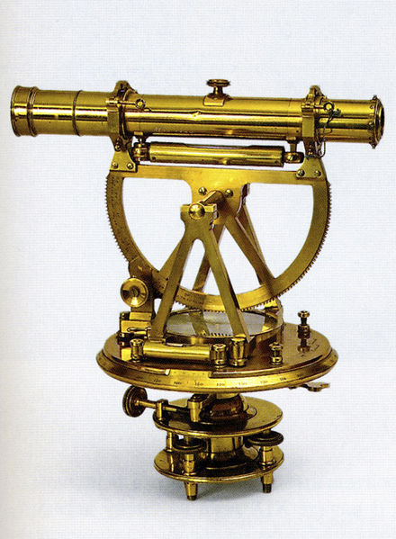
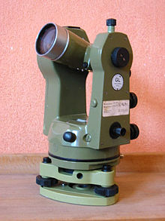
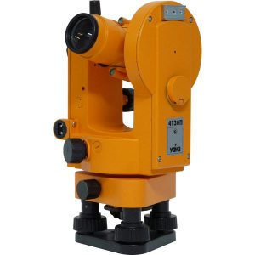
Бұрыштық өлшеулерді әдетте теодолиттің көмегімен орындайды.
1840 жылғы теодолит XX ғасырдың ортасындағы 4Т30П оптикалық
теодолит теодолиті

Slide 19
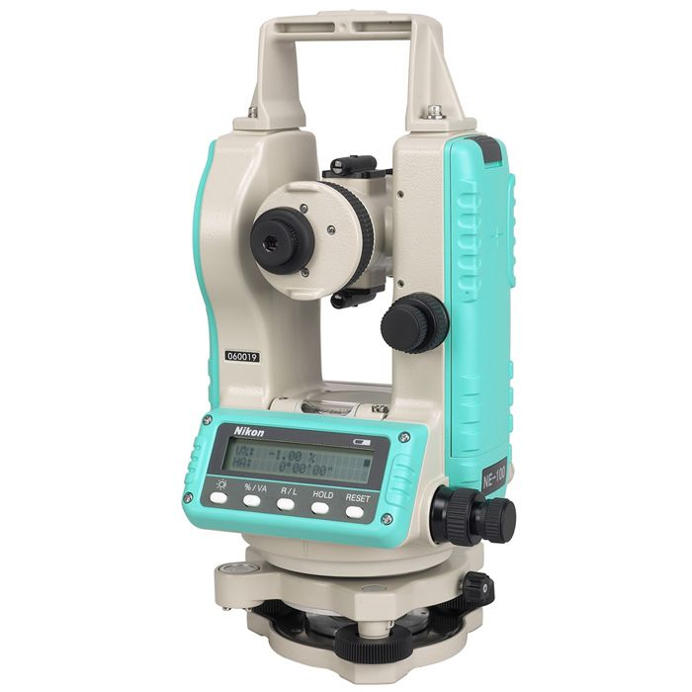
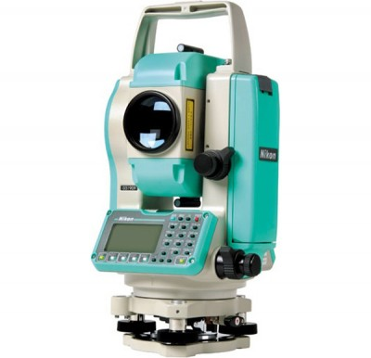
Сандық (электронды) теодолит Электронды тахеометр
Қазіргі жағдайларда теодолиттерді дәлдіктері, конструктивтік ерекшеліктері және қолданылу аясы бойынша жіктеледі.

Slide 20
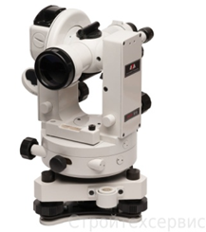
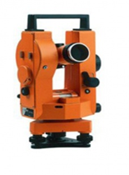
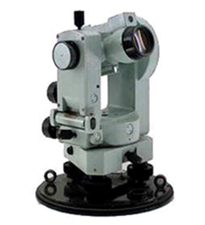
ДӘЛДІКТЕРІ БОЙЫНША
ТЕОДОЛИТТЕР
Конструктивтік ерекшеліктері бойынша
Жоғары дәлдікті
Бұрыш өлшеудегі ОКҚ≤1″
Оптикалық
Сандық (электронды)
Дәл
Бұрыш өлшеудегі ОКҚ 2-5″
Шыны лимбы
Сандық индикациялы және шаманы автоматты түрде анықтау
Техникалық
Бұрыш өлшеудегі ОКҚ 15 -60″
геодезиялық
Қолданылу аясы бойынша
астрономиялық
маркшейдерлік

Slide 21
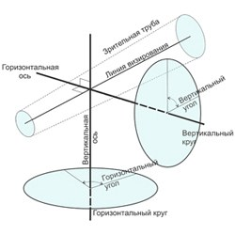
Горизонталь бұрыштарды өлшеу үшін бөліктерге бөлінген лимб – шеңбер пайдаланылады. Вертикаль бұрыштар вертикаль дөңгелек арқылы анықталады
4Т30П Теодолиті
Төртінші модификация
Көру дүрбісінң тура бейнесі
Теодолит
Бұрыштық секундтармен есеп алу дәлдігі

Slide 22
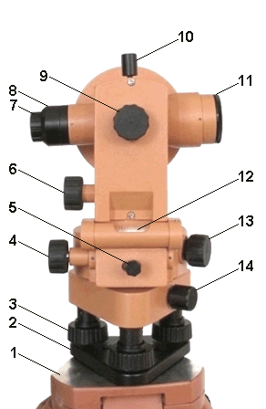
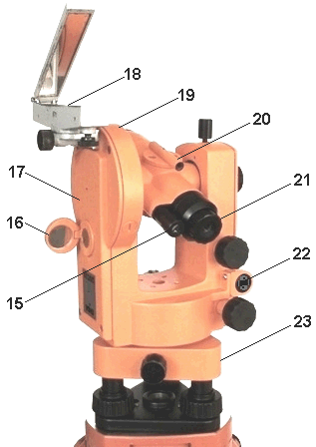
1 – штативтің басы; 2 – табаны; 3 – көтергіш бұрандалар; 4 – алидаданың келтіру бұрандасы; 5 –алидаданың бекіту бұрандасы; 6 – көру дүрбісінің келтіру бұрандасы; 7 – көру дүрбісінің окуляры; 8 – көру дүрбісінің жіптік торының сақтандыру қақпағы; 9 – кремальера; 10 – көру дүрбісінің бекіту бұрандасы; 11 – көру дүрбісінің объективі; 12 – цилиндрлік деңгей; 13 – лимбтың бұрылу бұрандасы; 14 – бекіту бұрандасы; 15 –диоптриялы сақиналы бағалау микроскопының окуляры; 16 – бағалау микроскопының штрихтарына жарық түсіргіш айна; 17 – колонка; 18 –бағдарлауыш буссоль; 19 – вертикаль дөңгелек; 20 – визир; 21 – көру дүрбісінің окулярының диоптриялы сақинасы; 22 – цилиндрлік деңгейдің түзету бұрандалары; 23 – тұғыр.

Slide 23
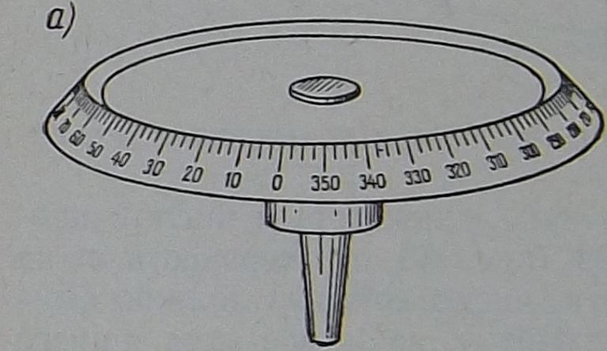
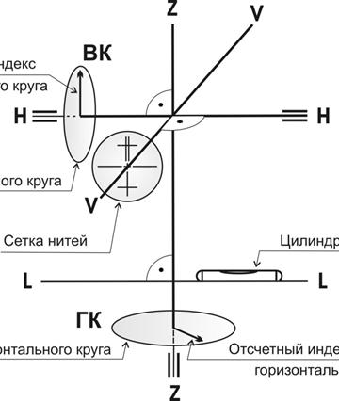
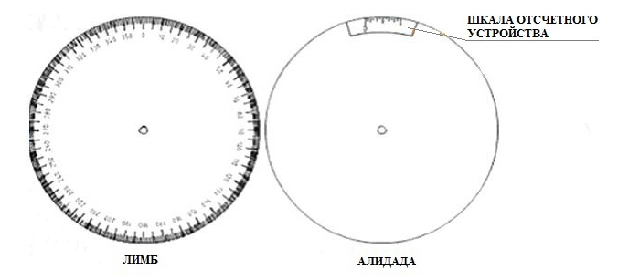
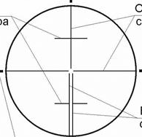
Теодолиттің ішкі құрылысы

Slide 24
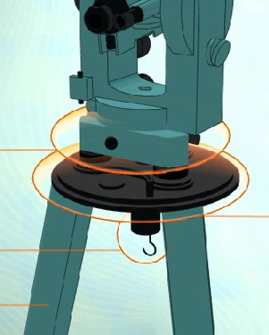
Теодолит негіздемесі
Футляр
негіздемесі
Орнату бұрандасы
Штатив
Теодолит өлшенетін бұрыштың төбесіне штативті қолдана отырып орнатылады. Штативтің басына теодолит тұғырымен бұранда арқылы бекітіледі. Орнату бұрандасының ішінде тіктеуішті ілуге арналған ілгек орналасқан, оның көмегімен теодолит центрленеді. Сондай-ақ, теодолитті көру дүрбісінің көмегімен де орталықтандыруға болады.

Slide 25
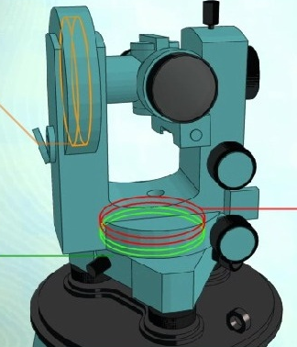
Теодолиттің негізгі бөліктері
Вертикаль
дөңгелек
алидада
лимб

Slide 26
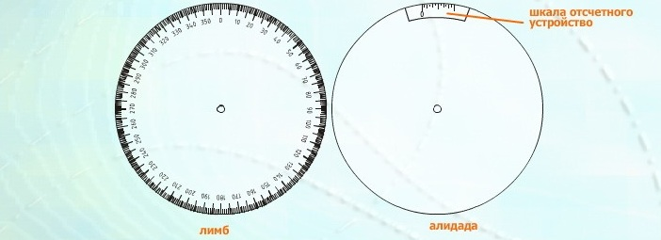
Шетінде градустық бөлімдері бар шкаладан тұратын бұрыш өлшейтін шеңберді лимб деп атайды. Бұрыш өлшеу дөңгелегінің жазықтығында лимбпен бірге екінші дөңгелек алидада айналады.
Лимб

Slide 27
Алидадада лимбаны санауға арналған құрылғы бар. Қазіргі теодолиттерде бұрыштық өлшегіш шеңберлер шыны, мұндай теодолиттер оптикалық деп аталады
Алидада

Slide 28
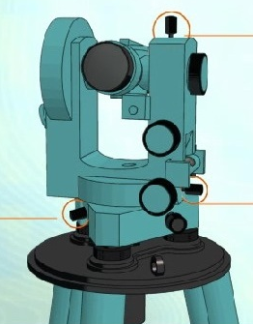
ТЕОДОЛИТТІҢ БЕКІТУ БҰРАНДАЛАРЫ
Көру дүрбісінің бекіту бұрандасы
Алидаданың бекіту бұрандасы
Лимбтың бекіту бұрандасы
Теодолиттің айналмалы бөліктерін бекіту бұрандалары: лимбтың бекіту бұрандасы, алидаданың бекіту бұрандасы, көру дүрбісінің бекіту бұрандасы

Slide 29
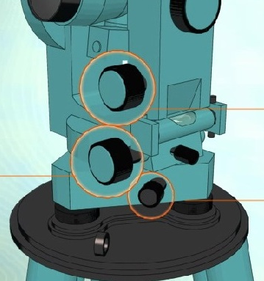
ТеодолитТІҢ КЕЛТІРУ БҰРАНДАЛАРЫ
Көру дүрбісінің келтіру бұрандалары
Алидаданың келтіру бұрандалары
Лимбтың келтіру бұрандалары
Лимбтің келтіру (жетекші) бұрандасы теодолиттің лимбпен бірге айналуына қызмет етеді. Көру дүрбісін горизонталь жазықтықта затқа дәл көздеу үшін алидаданың келтіру бұрандалары, ал вертикаль жазықтыққа келтіру көру дүрбісінің келтіру бұрандалары арқылы жүзеге асырылады.
Барлық келтіру (жетекші) бұрандалар бекіту бұрандалары толық бұралған кезде ғана жұмыс істейді.

Slide 30
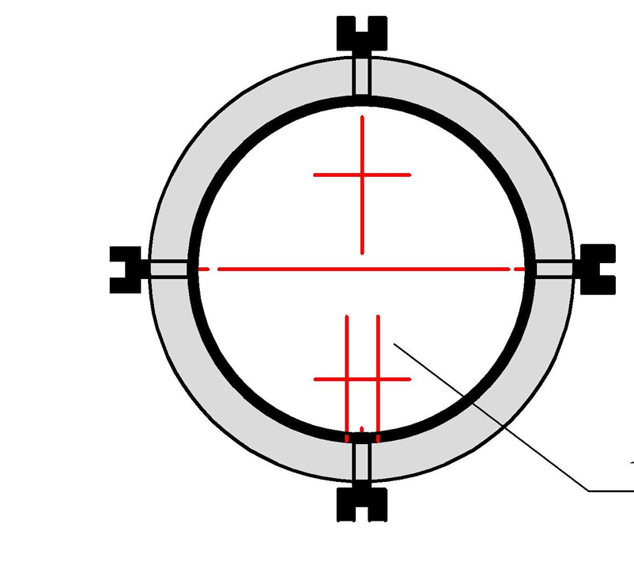
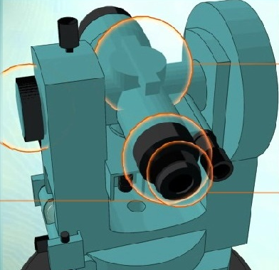
КӨРУ ДҮРБІСІ
Оптикалық визир көздеуіш
Кремальера
Жіп торы
Диоптрлік сақина
Қорғаныс қақпағы
Көру дүрбісі 360 градусқа айналады. Көру дүрбісіндегі затты айқын көрсету кремальераны айналдырумен жүзеге асырылады. Диоптерлік сақина жіп торының айқындылығын орнатуға қызмет етеді. Қақпақтың астында жіп торының түзету бұрандалары орналасқан.

Slide 31
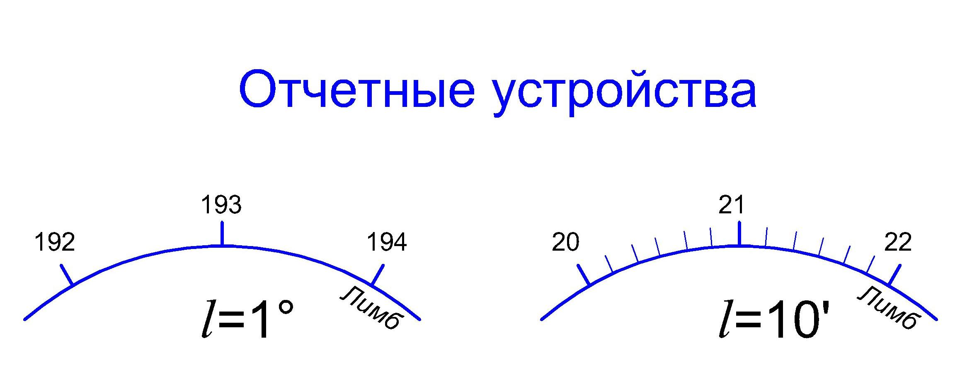
ТЕОДОЛИТТІҢ ЕСЕП АЛУ ТЕТІГІ
Бұрыштарды өлшеу кезінде лимб бойынша есептеу жүргізіледі. Лимб шкаласының бір бөлігіне сәйкес келетін доғаның бұрыштық шамасы лимбтың бөліну бағасы деп аталады. Лимб бойынша есептеу алидадада көрсетілген индекске қатысты жүргізіледі. Лимбтің бөлінуін бағалау үшін есеп алу тетігі қолданылады. Оптикалық теодолиттерде штрихты (T30) және шкалалы (2Т30 және T15) микроскоптар есеп алу құрылғылары ретінде қызмет етеді.

Slide 32
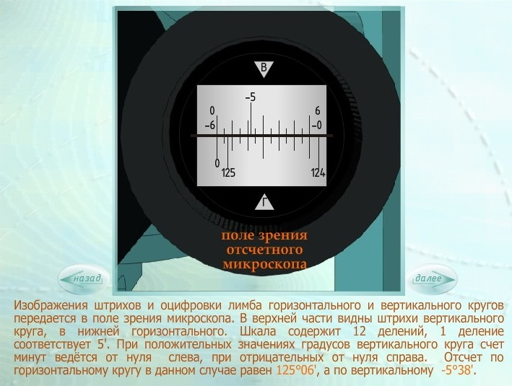

Slide 33
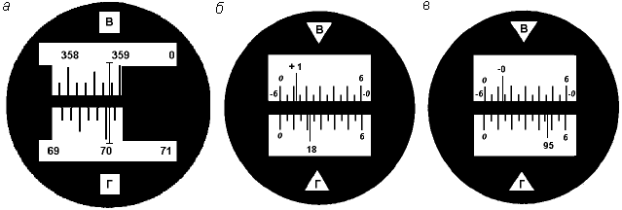
а –штрихты микроскоптан алынған вертикаль дөңгелек есебі 358°48' , горизонталь дөңгелектен алынған есеп 70°04'; б – шкалалы микроскоптан алынған вертикаль дөңгелектен алынған есеп 1°11,5', горизонталь дөңгелектен алынған есеп 18°22' ; в – вертикаль дөңгелек бойынша – минус 0°46,5', горизонталь дөңгелектен алынған есеп – 95°47'.

Slide 34
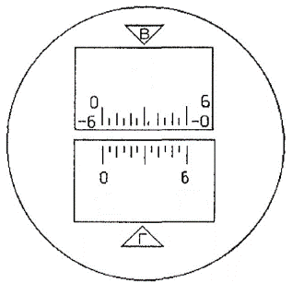
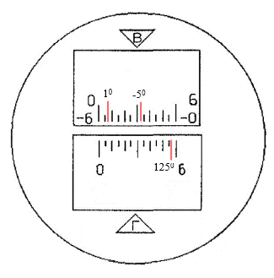
ЕСЕП АЛУ ТЕТІКТЕРІ - МИКРОСКОП
Есеп алу тетіктеріндегі мәндерді көрсетіңіз: α_{Г}=125⁰57/00//, α_{в}=1⁰07/00// және
α_{в}=-5⁰28/00//.

Slide 35
Горизонталь бұрыштарды өлшеу журналы
Теодолит Т30 Орындаушы: Омаров А.В. Есептеген: Петров А.А.
Нүктелер |  | Верти каль дөңгелек тің орны | Горизонталь дөңгелектен алынған есептер | Өлшен ген бұрыш | Өлше ген бұрыштың орта мәні
Аспап орна тылған | Қада орна тылған
С | А В | ДС | 153° 27′00′′(1) 82° 41′ 00′′(2) | 70° 46′00′′(5) | 70° 45′30′′(7)
С | А В | ДО | 333° 28′00′′(3) 262° 43′00′′(4) | 70° 45′00′′(6)
Нүкте |  | Штрихты микроскоптан алынған есеп
тұру | көздеу | ДС | ДО | орташа
О | А | 10°15′ | 190°16′ | 10°15,5′
 | В | 66°31′ | 246°32′ | 66°31, 5′
 | Бұрыштың мәні | 56°16′ | 56°16′ | 56°16,0′
Жарты айналымдағы бұрыштардың мәні өзара ерекшеленбеуі тиіс немесе есеп алу тетігінің жоғары екі еселенген дәлдігінен, яғни 2t.

Slide 36
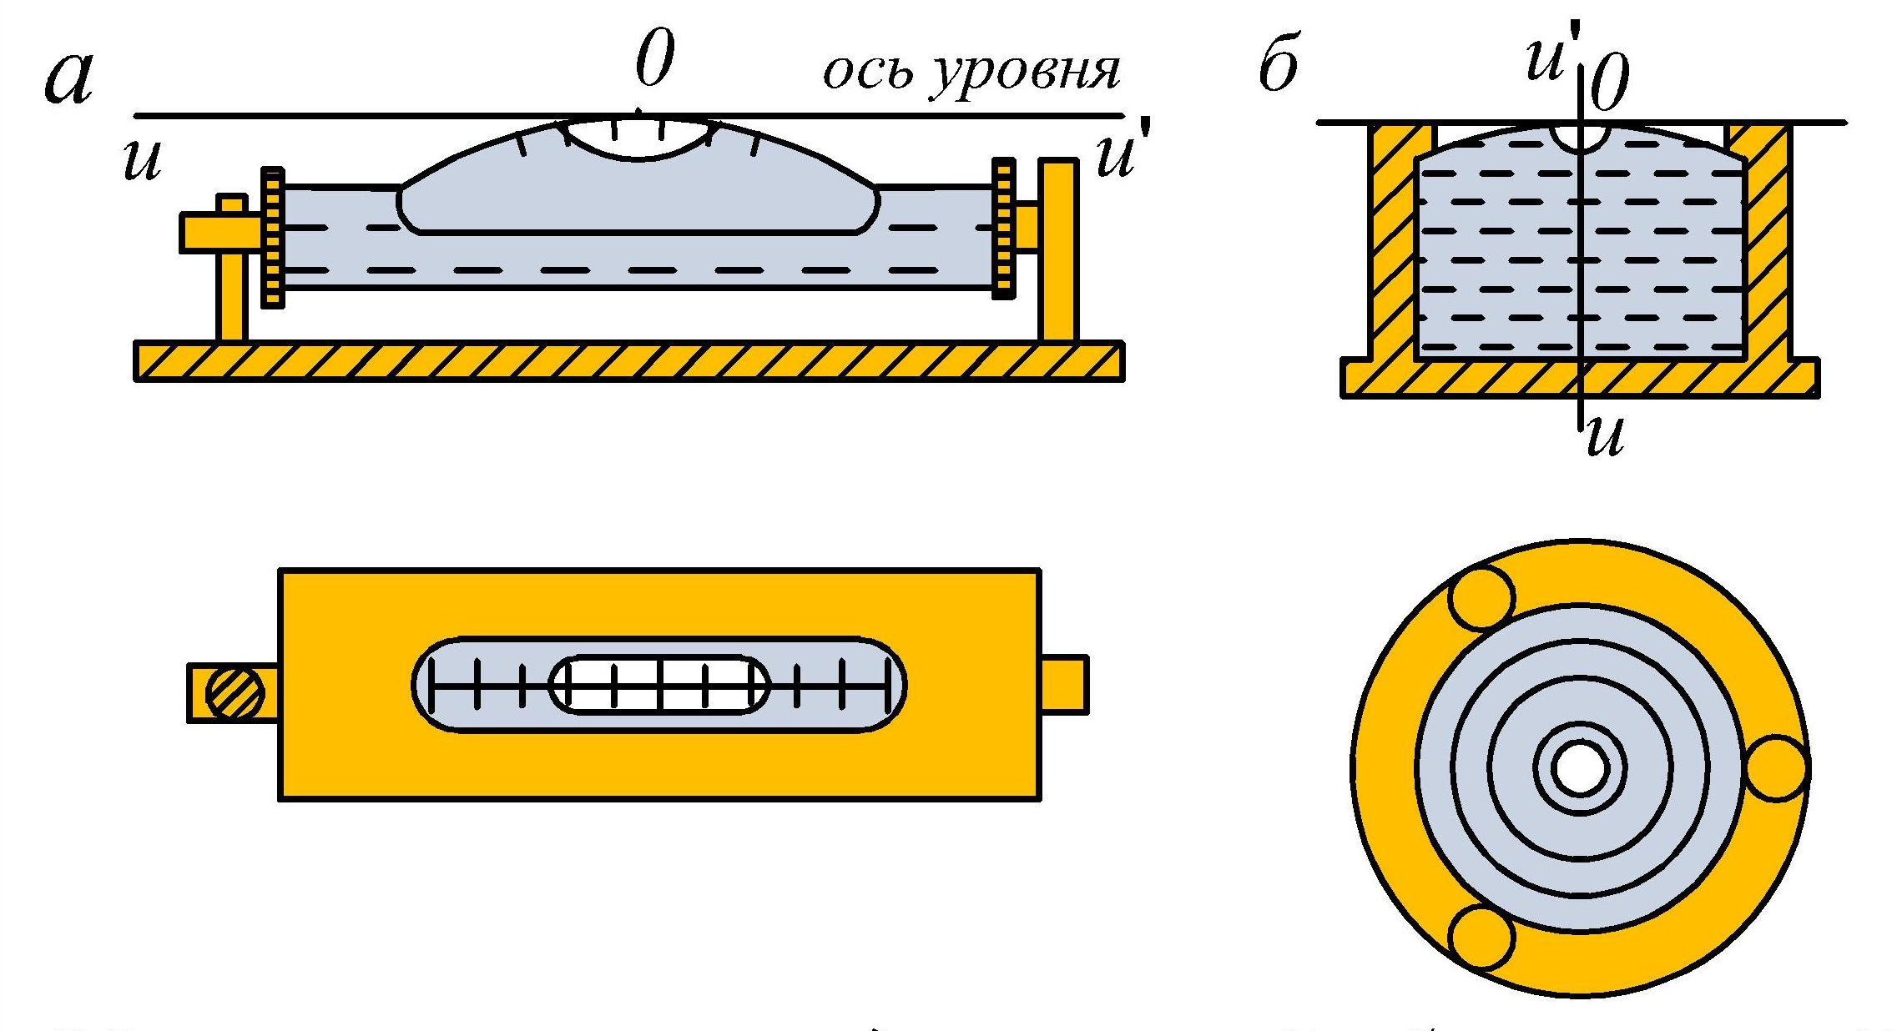
Деңгей
Деңгейлер дөңгелек және цилиндр тәрізді болып бөлінеді. Цилиндрлік деңгей шыны түтіктен тұрады, оның жоғарғы беті үлкен радиустың доғасы іспеттес. Ампуланың жоғарғы бөлігінде 2 мм-ден бөліну шкаласы бар. Ортаңғы штрих нуль пункт деп аталады. Деңгейдің ішкі бетіне, оның нөл нүктесінде жанасатын түзу цилиндрлік деңгейдің осі деп аталады. Радиус неғұрлым үлкен болса, бөлу бағасы (цена деления) соғұрлым төмен және дәлірек болады.
а) цилиндрлік және б) дөңгелек деңгейлер

Slide 37
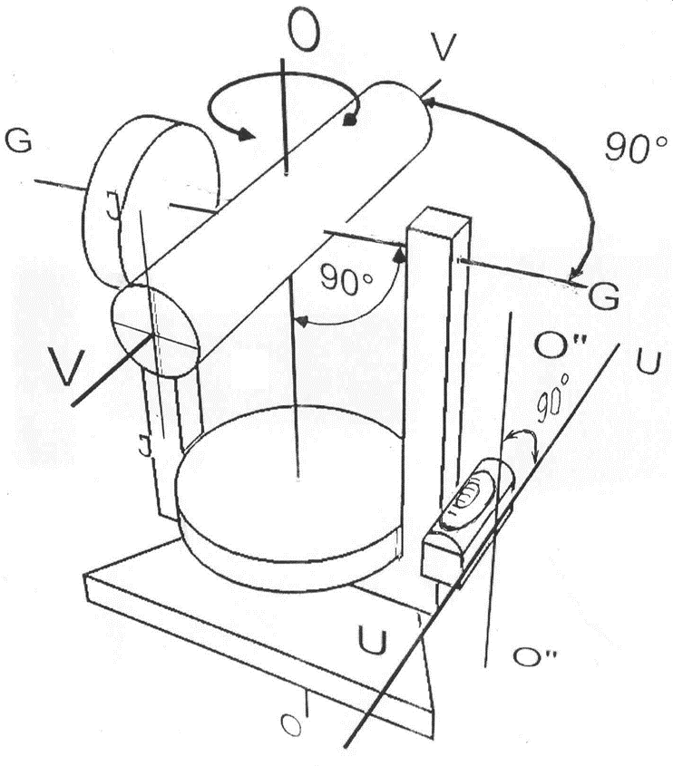
Теодолиттің тексерулері мен жөндеулері
Барлық теодолиттер горизонталь және вертикаль бұрыштарды өлшеуге негізделген бірыңғай геометриялық сұлба бойынша құрастырылған. Жұмыстық жағдайдағы теодолиттің остерінің орналасуына байланысты төмендегідей геометриялық шарттар орналасуы тиіс:
UU – цилиндрлік деңгей осі
GG- дүрбінің айналу осі
VV – көру дүрбісінің визирлік осі
ОО– аспаптың вертикаль осі
JJ- жіп торының вертикаль осі

Slide 38
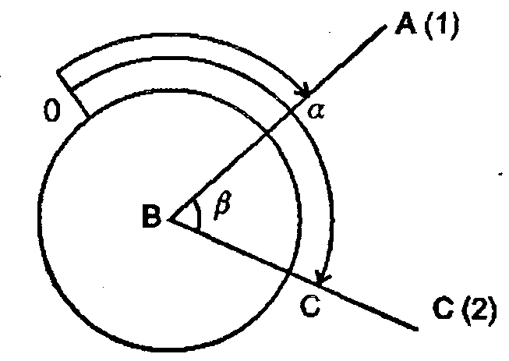
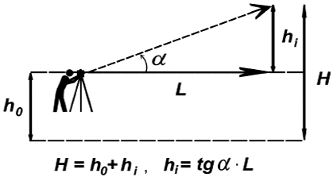
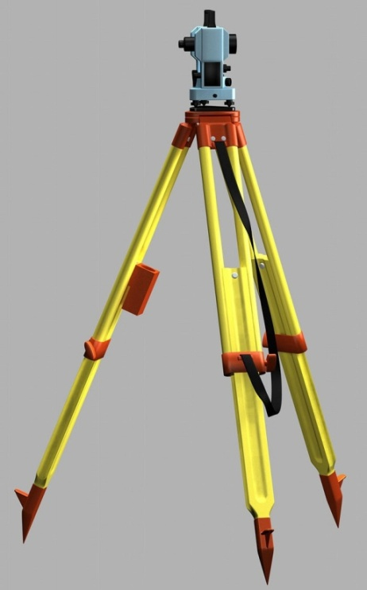
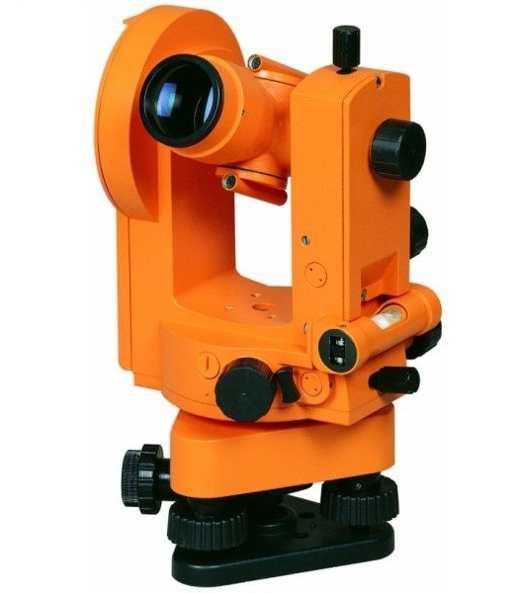
Горизонталь және вертикаль бұрыштарды өлшеу
Т30; 2Т30; 4Т30П
2Т5К; 3Т2; Тео020
Электронды теодолит

Slide 39
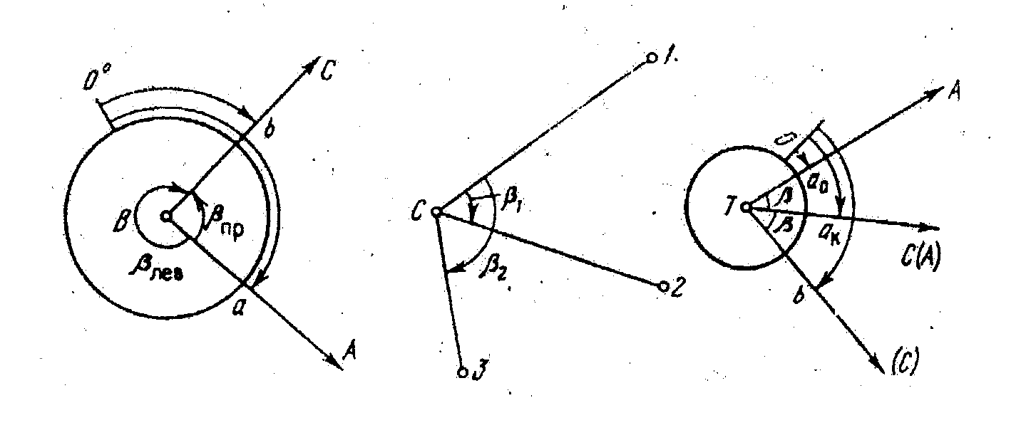
Бұрыш өлшейтін аспаптың конструкциясын, өлшеуге қойылатын талаптарға байланысты бұрыштарды өлшеуге мынандай тәсілдер қолданылады:
Жеке бұрыш өлшеу тәсілі теодолиттік жүрістерді салуда, жобаны жергілікті жерге көшіруде, бұрыштарды өлшеу үшін қолданылады.
Айналдырып өлшеу тәсілі бір нүктеде тұрып, үш бағыт арасындағы және одан да көп бағыттары бар триангуляция жүйесіндегі бұрыштарды өлшеуге қолданылады.
Қайталау тәсілі есептеу қателіктерінің әсерін азайту мақсатымен, өлшеудің ақырғы нәтижесінің дәлдігін арттыру қажет болғанда қолданылады.

Slide 40
Бұрышты өлшеудің реті
Өлшенетін бұрыштың төбесіне теодолит орнатылады, центрленеді, горизонтталады және көру дүрбісін орналастырады.
Теодолитті жұмыстық жағдайға келтіру
А және В нүктелеріне қадалар орнатылады. Бұрыш өлшеу кезінде мүмкіндігінше қаданың төменгі бөлігіне көзделеді.
ДС. Лимб бекітілген. Алидада босатылады, көру дүрбісін А нүктесіне көздейді, бастапқыда жуықтап – дүрбіде орналастырылған визир арқылы, одан ары алидаданың келтіру бұрандалары арқылы дәл келтіреді де горизонталь дөңгелектен а есебі алынады.
I жарты айналым
Ә
д
і
С
І
ДС. Алидаданы босатып В нүктесіне көздейді , горизонталь дөңгелек бойынша в есебі алынады.
Бұрыштың мәні есептеп шығаралады
β= b - а.
II жарты айналым
ДО. Дүрбіні зенитінен айналдырады және вертикаль дөңгелектегі II жағдай қайталанылады.

Slide 41

Өзіндік тексеру сұрақтары:
Геодезия пәнінің маңызы және атқаратын міндеттері.
Геодезияның басқа ғылымдармен байланысы.
Геодезиялық өлшеу дегеніміз не?
Геодезиялық өлшеу объектілері
Геодезиядағы қолданылатын өлшеу шамалары.
Өлшеу қателіктері
Теодолиттің негізгі бөліктерін атаңыз.
Микроскоптан есеп қалай алынады?
Горизонталь бұрыштар қалай өлшенеді?
Вертикаль дөңгелектің нөлінің орны қалай анықталады?
Теодолитпен қашықтық қалай анықталады?
Көлбеулік бұрышы қалай анықталады?

Slide 42


